Slide 1

微信小程序
讲师：李立超

Slide 2
微信小程序是什么？
我叫小程序，小而强大的程序

Slide 3
小程序
微信小程序是运行在微信内部的一个应用
微信小程序可以在微信内被便捷地获取和传播，同时具有出色的使用体验。
特点
无需安装
触手可及
用完即走
无需下载

Slide 4
应用场景
公共交通
广告宣传
O2O商家
日常小工具

Slide 5
前景如何？
小程序的未来很美好，还是昙花一现？

Slide 6
优点
可以通过扫码或朋友推荐获取
无需安装，直接使用
即点即用，用完即走
开发方便
开发成本低

Slide 7
缺点
入口少，推广不便
用户体验不够好
开发环境不友好
不适合复杂应用
变现能力未知

Slide 8
如何开发小程序？
管他前景好坏呢，JUST DO IT

Slide 9
准备工作
1、注册小程序账号(不必须)
2、安装小程序的开发工具

Slide 10
注册微信小程序
目前微信小程序的账户并没有对个人用户开放，但是还好微信的开发工具不要求是小程序的注册用户，也就是随便哪个人都可以使用工具进行开发测试，所以即使不注册账户也可以学习小程序。
注册和不注册的区别
注册：拥有小程序ID（AppID），可以连接真机测试
不注册：没有小程序ID，只能在本地虚拟机测试

Slide 11

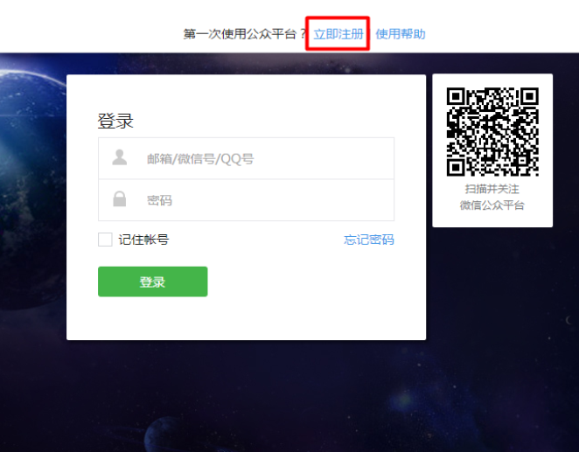
注册步骤

Slide 12
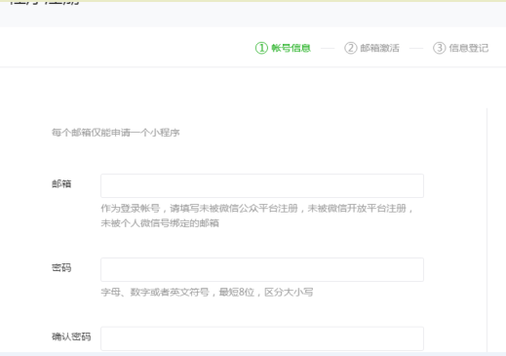
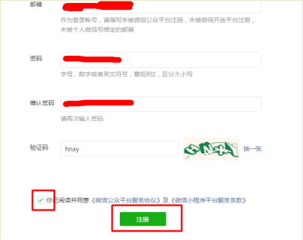
注册步骤

Slide 13
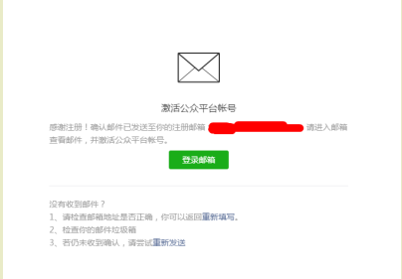
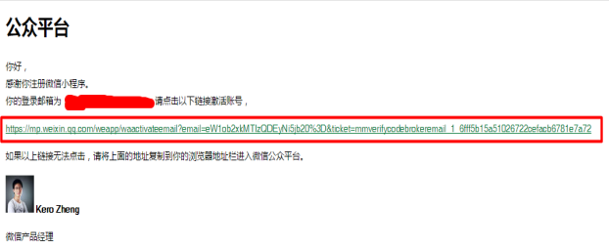
注册步骤

Slide 14
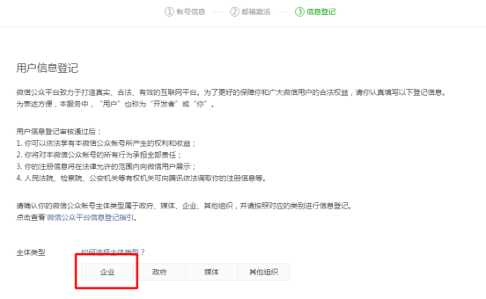
注册步骤

Slide 15
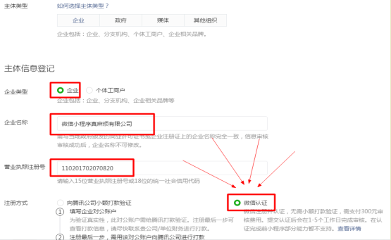
注册步骤

Slide 16
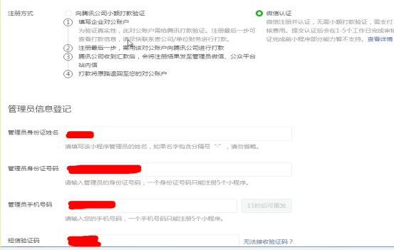
注册步骤

Slide 17
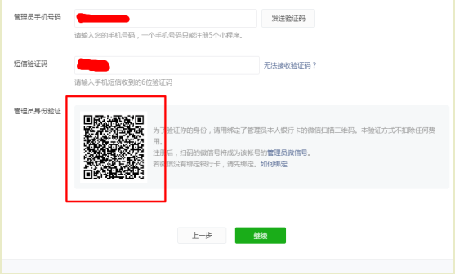
注册步骤

Slide 18
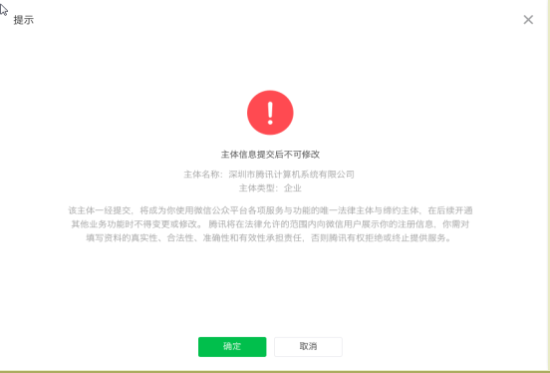
注册步骤

Slide 19
开发工具
下载地址：
https://mp.weixin.qq.com/debug/wxadoc/dev/devtools/download.html?t=1487220581

Slide 20
小程序的结构
一切从HelloWorld开始

Slide 21
目录结构
根目录
app.js(必须)
app.json(必须)
app.wxss(可选)
pages
- index
index.wxml(必须)
index.js(必须)
index.json(可选)
index.wxss(可选)

Slide 22
app.json
app.json小程序的全局配置文件。
配置项
pages，页面路径
window，窗口的默认样式
tabBar，窗口底部的tab的样式
networkTimeout，网络超时时间
debug，是否开启debug模式
文档
https://mp.weixin.qq.com/debug/wxadoc/dev/framework/config.html

Slide 23
app.js
全局的脚本文件，需要调用App()函数，来对程序进行注册。
例子:app({})
需要一个对象作为参数，对象中属性说明:
onLaunch 函数，初始化时调用
onShow 函数，程序显示时调用
onHide 函数，程序隐藏时调用
onError 函数，发生错误时调用
其他 任意值，可以在整个项目中访问
文档：
https://mp.weixin.qq.com/debug/wxadoc/dev/framework/app-service/app.html

Slide 24
app.wxss
全局样式文件
wxss文件相当于网页的css文件，语法也类似但是有所简化
app.wxss是全局样式表，它里边的样式会对所有的页面有效
每个页面中也有对应的wxss文件，如果发生冲突以页面自己的为准
文档
https://mp.weixin.qq.com/debug/wxadoc/dev/framework/view/wxss.html

Slide 25
页面
小程序中的页面由四个文件组成
xxx.wxml
xxx.js
xxx.wxss
xxx.json
注意每个页面都是由这几个文件组成，但是其中wxss和json是可以省略的
每个页面中的四个文件必须有相同的名字，比如
index.wxml，index.js，index.json，index.wxss

Slide 26
页面.json
对当前页面的窗口样式进行配置
配置项
navigationBarBackgroundColor 导航栏背景颜色
navigationBarTextStyle 导航栏标题颜色
navigationBarTitleText 导航栏文字内容
backgroundColor 窗口背景色
backgroundTextStyle 下拉背景字体
enablePullDownRefresh 是否开启下拉刷新
disableScroll 页面是否可以滚动
文档
https://mp.weixin.qq.com/debug/wxadoc/dev/framework/config.html

Slide 27
页面.wxml
页面的结构文件，作用和网页中html类似
语法也和html类似，但是标签却完全不同了，大部分的标签比如div、span等都被新的标签替换了
具体标签需要参照文档
https://mp.weixin.qq.com/debug/wxadoc/dev/component/

Slide 28
页面.js
当前页面的脚本文件，和app.js类似，不同的是只对当前页面起作用。
需要使用Page()函数进行注册，Page中需要一个对象作为参数。
具体配置参考文档：
https://mp.weixin.qq.com/debug/wxadoc/dev/framework/app-service/page.html

Slide 29


